Slide 1

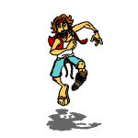
Sebastián Alarcón – Miguel Nahuelpán – Felipe Zabala

Slide 2

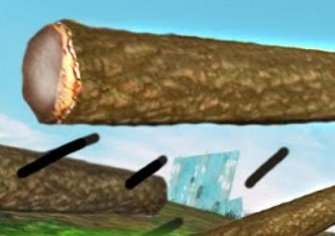


Introducción al Juego
Genero: Endless Runner
Tipo de gameplay:
Teclas A y D: Mueven el personaje hacia la izquierda y derecha respectivamente.
Tecla Espacio: El personaje coloca una trampa en el suelo. (Por implementar).
Ítems del Juego (Por Implementar):

Slide 3
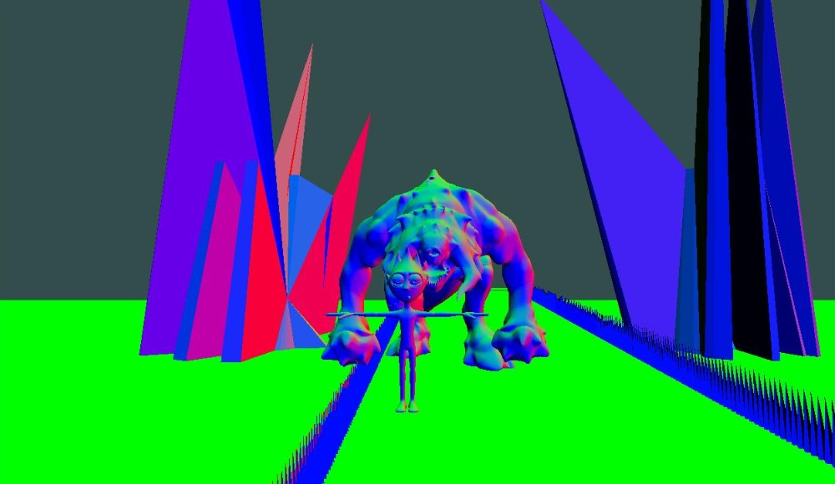
Avances

Slide 4
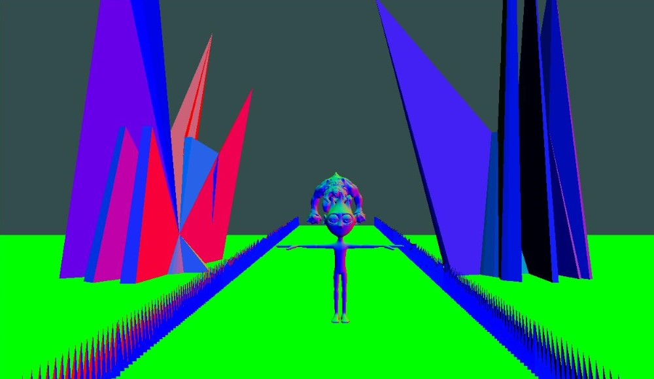
Avances

Slide 5
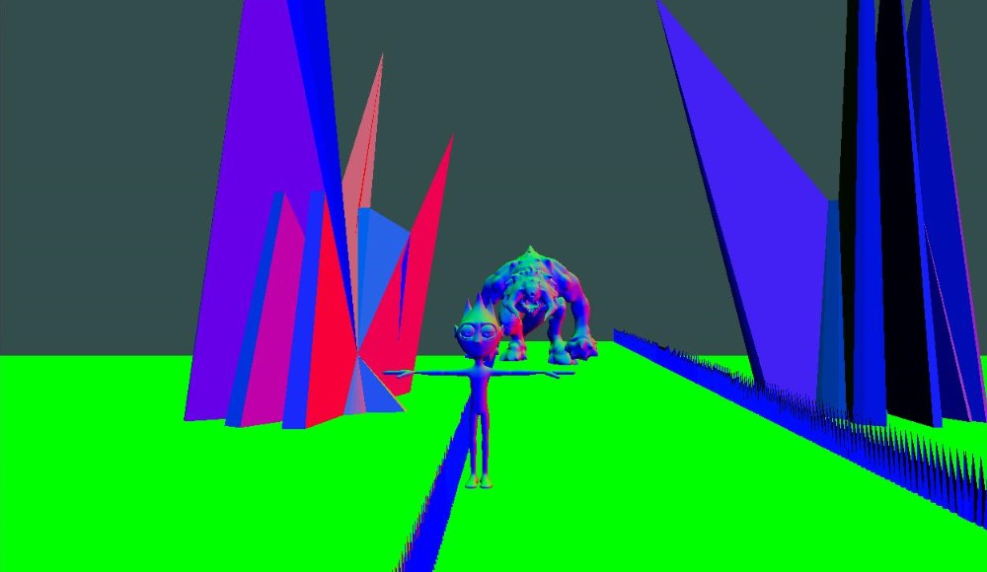
Avances

Slide 6
Avances

Slide 7
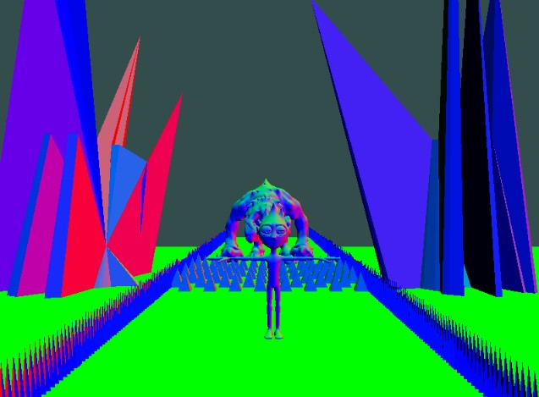
Avances

Slide 8
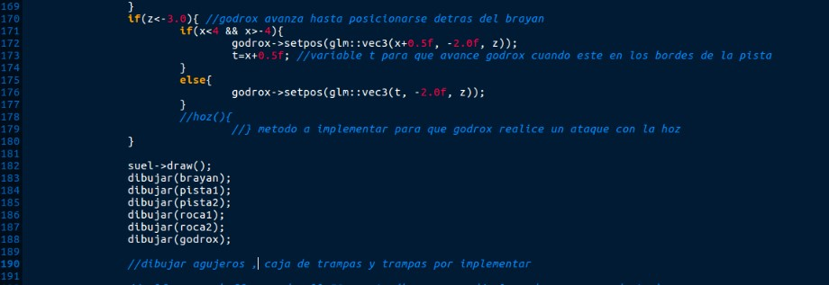
Avances

Slide 9
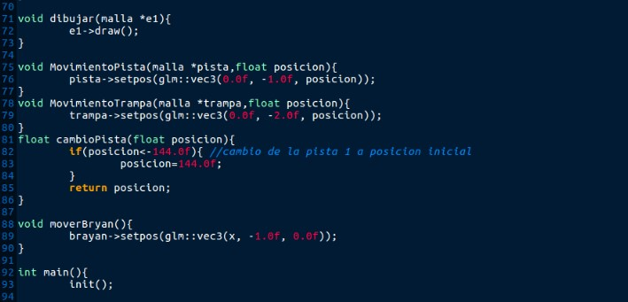
Avances

Slide 10
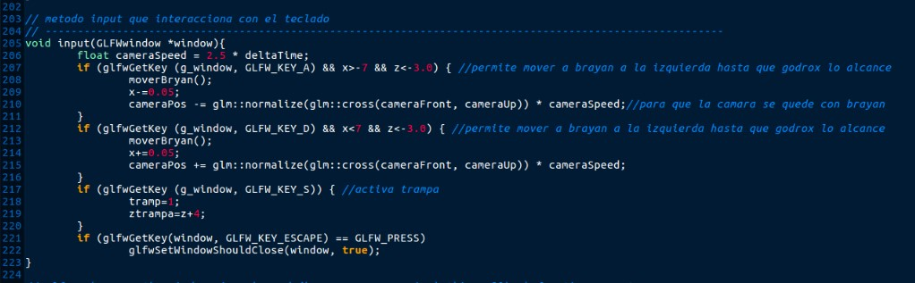
Avances

Slide 11
Mejoras a implementar
-Implementar objetos: Caja,
trampas: púas, troncos, agujeros.
-Organización y crear clases en el código
-Implementar métodos hoz
-Textura de los objetos
-Animación de Godrox y Bryan
-Menú principal.

